Slide 1
Being Workshop
注： 一部の内容に関しては、丸井グループの取り組みが例示として含まれています。自社情報に刷新してください。
2021年度 Well-being プロジェクト
Team : KASANARU
CopyrightⒸMarui Group
Notes:
これから、Well-being推進PJよりBeingWorkShopを開催いたします。

Slide 2
Being Workshop
ワークショップの目的
Step1
自分の価値観を言語化してみよう
Step2
インパクトについて
Step3
つながり合いを言語化してみよう
CopyrightⒸMarui Group
Notes:
こちらが本日のアジェンダです。まずワークショップの目的についてお話したあと、STEP１で自分の価値観や存在意義の言語化、STEP2でインパクトについて、STEP３でそれぞれのつながりあいの言語化を行っていきます

Slide 3
本日のタイムスケジュール
所要時間 | 目次 | 内容
5分 | 背景と目的 | オリエンテーション・目的
25分 | 個人の 存在意義や価値観 | Step１ 個人の存在意義や価値観を言語化してみよう
15分 | インパクト | Step２ インパクトについて
15分 | つながる | Step３ つながり合いを言語化してみよう
CopyrightⒸMarui Group
Notes:
本日のタイムスケジュールはこちらになります。

Slide 4
Being Workshop
ワークショップの目的
Step1
自分の価値観を言語化してみよう
Step2
インパクトについて
Step3
つながり合いを言語化してみよう
CopyrightⒸMarui Group
Notes:
ますワークショップの目的です。

Slide 5
ワークショップの目的
会社の方向性と自分自身とのつながりに「気づく」
Well-beingのきっかけづくり
CopyrightⒸMarui Group
Notes:
BeingWorkShopの目的です。目的はグループの方向性と自分自身のつながりに向き合うことで、Well-beingのきっかけ作りにつなげることです。

Slide 6
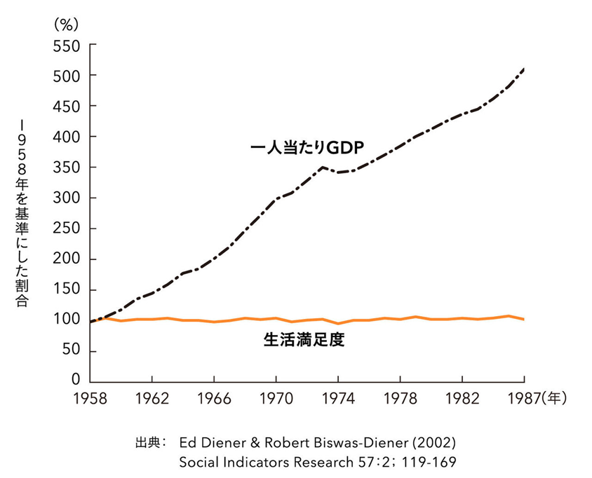
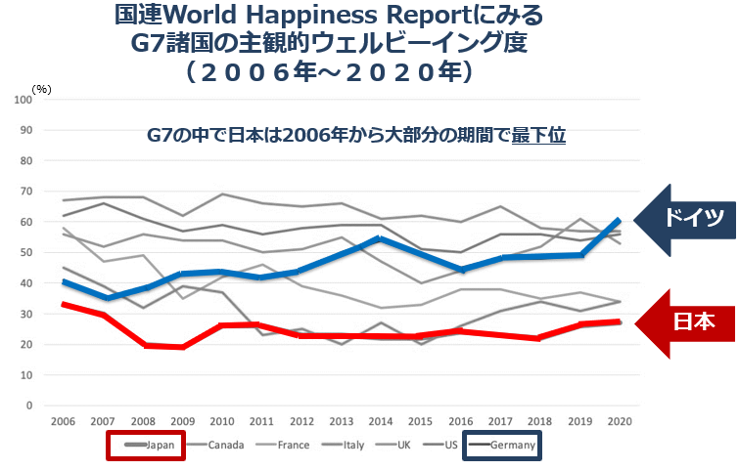
なぜ今Well-beingに取り組むのか？
Well-beingとは
「よく在る」 「よく生きる」ことを意味する概念で
わかりやすく言うと 「充実 / しあわせ」 な状態
客観的ウェルビーイング
（GDP、健康寿命など）
主観的ウェルビーイング
（充実度、しあわせ、満足度など）
Source: 2020年 Gallup World Poll速報値
Q.なぜ、主観的ウェルビーイングが重要なのか？
A.経済的指標（GDP）が上がっても生活満足度は上がらず、人々の「実感としての幸せ・豊かさ」が重要になっているから
Notes:
ではなぜWell-beingに取り組むのか。そもそもWell-beingとは「よく有る」、「よく生きる」ことを意味する概念で、分かりやすくいうと充実や幸せな状態のことです。
Well-beingには、GDPや健康寿命等の客観的に測れる客観的Well-beingと、自分自身の充実度や幸せ、満足度等の主観的に測る主観的Well-beingの２種類があります。
我々Well-being推進PJはこの主観的Well-beingの向上に重点を置いて取り組んでいます。
主観的Well-beingに取り組む背景としては、GDP等の客観的Well-beingが向上しても、主観的Well-beingは向上していない日本の現状等があるためです。

Slide 7



人生のWell-being
一日の1/3は仕事をしている時間
→仕事をしている時間のWell-beingを高めることが、人生のWell-beingに直結
時間
時間
時間
CopyrightⒸMarui Group
Notes:
では、どうやってWell-beingを向上させていくのか。こちらのグラフにある通り、我々は一日の1/3は仕事をしており、この仕事でのWell-beingを向上させることで人生そのもののWell-beingを向上させられると言われています。

Slide 8
丸井グループ社員の働きがい
働きがいや仕事への誇りを感じている社員は2割未満
働きがいのある仕事だ
仕事に誇りを感じる
違う
5％
違う
6％
そうだ
18％
そうだ
14％
やや違う
20％
やや違う
24％
まあそうだ
57％
まあそうだ
56％
2021年度「丸井グループストレスチェック」 21年6月
n=6006
CopyrightⒸMarui Group
Notes:
では具体的にどうやって仕事でのWell-beingを向上させるのかを説明します。こちらは丸井グループのストレスチェックの結果です。
「働きがいや仕事への誇りを感じている社員の割合」を表しているのですが、どちらも２割未満です。

Slide 9
会社のミッションや目的を理解していると働きがいを感じられる
「働きがいがある」と回答している社員の86%が会社の方向性と自分の仕事をつなげて考えている
働きがいのある仕事だ
会社が掲げているミッションや目的は
自分の仕事が重要なものであると感じさせてくれている
違う
5％
あまり
そう思わない
2％
全く思わない
1％
そうだ
18％
やや違う
20％
どちらとも
言えない
11％
とても
そう思う
34％
まあそうだ
57％
そう思う
52％
2021年度「丸井グループストレスチェック」 21年6月
n=6006
CopyrightⒸMarui Group
Notes:
この２割未満の働きがいがあると回答している社員のうち、８６％は会社のミッションや目的が自分の仕事を重要なものであると感じさせてくれていると回答しています。したがって、会社が掲げているミッションや目的を理解し、共感することで、働き甲斐に繋がり、仕事のWell-being向上にもつながっていきます。

Slide 10
自分の大切な価値観を言葉にしてみよう
今の会社、今の部門はどのようにして在るのか。
今の自分はどのようにして在るのか。
・・そこには、固有の物語がある。
Being＝在ること
Well-Being＝より良く在ること
CopyrightⒸMarui Group
Notes:
今の会社、今の部門はどのようにして在るのでしょうか。一方で、今の自分はどのようにしてあるのでしょうか。
Beingは在ることを意味しますが、Well-beingはよりよく在ることを意味しています。このように今回のワークショップでは、Well-beingを考えるきっかけになるよう、
つまり、このお時間では、自分自身の大切な価値観を言葉にしてみましょう。

Slide 11
Being Workshop
ワークショップの目的
Step1
自分の価値観を言語化してみよう
Step2
インパクトについて
Step3
つながり合いを言語化してみよう
CopyrightⒸMarui Group
Notes:
ではさっそくSTEP１に入っていきます。

Slide 12
インタビュー
二人一組になり相互にインタビューしあってください
(４分×３問×2人＝24分間）
二人一組で相互にインタビューをしあってください。話し手、聴き手を決め、全ての質問項目に対するインタビューが終わったら、役割を交代してください
全員がそろってから、次のワークを開始いたしますので、時間厳守でお願いします
※出社の方はマイクとカメラオフでお願いします。
CopyrightⒸMarui Group
Notes:
ここではインタビューを行います。二人一組（事前に案内）になり、相互にインタビューしあってください。話し手と聞き手を決め、全ての質問項目に対するインタビューが終わったら役割を交代してください。インタビュー項目は、事前に配布したエクセルのワークシートの書いてあります。２5分後に次のワークを開始いたしますので、時間厳守（２5分）でお願いいたします。ではインタビューを開始してください。

Slide 13
インタビュー（1/3）
始めるにあたって、あなたがこの会社で働き始めた最初の頃のことを知りたいと思います。
あなたが今の会社に入った理由や思い。そこに至るまでの幼少期からのあなた自身の物語（ストーリー）はどんなことがありましたか？
少し気恥ずかしい気持ちもあるかも知れませんが、後で共有して欲しくないことは、おっしゃっていただければ省きますので、思いつくままに、言葉にしてみてください。
CopyrightⒸMarui Group
Notes:
始めるにあたって、あなたがこの会社で働き始めた最初の頃のことを知りたいと思います。あなたが丸井グループに入った理由や思い。そこに至るまでの幼少期からのあなた自身の物語（ストーリー）はどんなことがありましたか？少し気恥ずかしい気持ちもあるかも知れませんが、後で共有して欲しくないことは、おっしゃっていただければ省きますので、思いつくままに、言葉にしてみてください。
こちらの動画を止めて、お考え下さい。
書き終わりましたら、動画を再開してください。

Slide 14
インタビュー（2/3）
今まで働いた経験をすべて振り返って、最高の体験。例えば、最もイキイキしたとき、最も輝いたとき、最も誇りに感じたときのことを思い出してください。
何がそういった最高の体験を生み出したのでしょうか？誰が関わっていましたか？その時チームはどんな雰囲気で、どんな言葉が交わされていたでしょうか？
ぜひ、その物語（ストーリー）をありありと話していただけますか？
CopyrightⒸMarui Group
Notes:
今まで働いた経験をすべて振り返って、最高の体験。例えば、最もイキイキしたとき、最も輝いたとき、最も誇りに感じたときのことを思い出してください。何がそういった最高の体験を生み出したのでしょうか？誰が関わっていましたか？その時チームはどんな雰囲気で、どんな言葉が交わされていたでしょうか？ぜひ、その物語（ストーリー）をありありと話していただけますか？
こちらの動画を止めて、お考え下さい。
書き終わりましたら、動画を再開してください。

Slide 15
インタビュー（3/3）
これまでの自身の物語（ストーリー）を踏まえて気づいた、自分の大切な価値観は何ですか？
自由に言葉にしてお話してみてください。
CopyrightⒸMarui Group
Notes:
これまでの自身の物語（ストーリー）を踏まえて気づいた、自分の大切な価値観は何ですか？自由に言葉にしてお話してみてください。
こちらの動画を止めて、お考え下さい。
書き終わりましたら、動画を再開してください。

Slide 16
Being Workshop
ワークショップの目的
Step1
自分の価値観を言語化してみよう
Step2
インパクトについて
Step3
重なり合いを言語化してみよう
CopyrightⒸMarui Group
Notes:
それでは、STEP2になります。
こちらのパートでは、丸井グループの方向性を示しております。会社のインパクトのご説明をした後に、現業とのつながりについて考えるお時間がございます。

Slide 17
インパクト （丸井グループ 中期経営計画）
丸井グループが掲げる未来（２０２６年３月期）の理想
３つのテーマ
重点項目
取り組み方法
将来世代の未来を
共に創る
脱炭素社会の実現
お客さまとの共創による社会排出の削減
サーキュラーエコノミーの実現
お取引先さま・お客さまとの共創による
社会的廃棄の削減
一人ひとりの
「しあわせ」を
共に創る
一人ひとりの自己実現を応援
信用の共創に基づく金融サービスの提供
将来世代の起業支援
一人ひとりの「好き」を応援
新規事業創出・共創投資
アフィニティカード創出
共創の
プラットフォームを
つくる
共創の「場」づくり
共創の「場」としての店舗の活用
共創の「場」としてのカードの活用
社内外に開かれた働き方の実現
オープンイノベーションの実践
イノベーティブな組織の醸成
CopyrightⒸMarui Group
Notes:
丸井グループでは、2019年に公表した「VISION2050」に基づき、サステナビリティとウェルビーイングに関わる目標を「インパクト」として2021年5月、新たな新中期経営計画を策定し、2026年に向けた5カ年計画の中に織り込んでまいります。
これまでの中計では、事業戦略や資本施策が中心でしたが、新しい中計ではこれにインパクトが加わりました。
丸井グループが今後注力すべき方向性を明確化したものが3つのテーマからなるインパクトです。
VISION2050の表現をアップデートして、「将来世代の未来を共につくる」、「一人ひとりの幸せを共につくる」、「共創のプラットフォームをつくる」としました。

Slide 18
インパクトとは
■丸井グループのミッション
すべての人が「しあわせ」を感じられる
インクルーシブで豊かな社会を共に創る
<３つのキーワード>
○「しあわせ」 ：利益でだけではなく金銭では測れない価値。一人ひとりちがうもの
○「インクルーシブ」：誰も取り残されることなく、みんなで支え合う
○「共創の原点」：「私らしさ」を大切にしながら、「他社とのつながり」を同時に大切にする
CopyrightⒸMarui Group
Notes:
丸井グループのミッションは「すべての人が「しあわせ」を感じられるインクルーシブで豊かな社会を共に創る」です。
この長期的な目的のミッション達成するために、中期的な目標としてインパクトがございます。

Slide 19
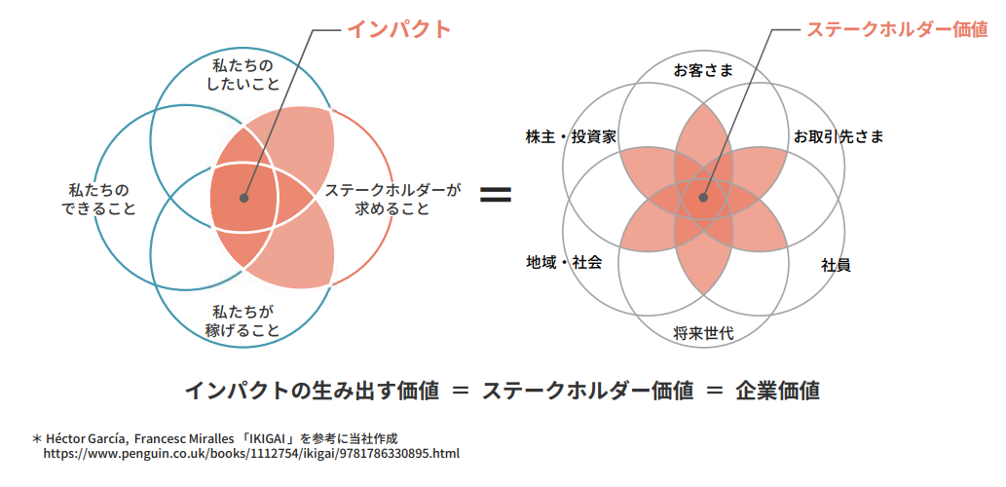
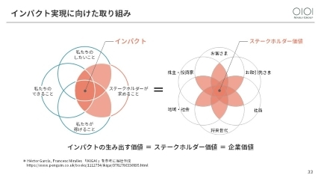
なぜ、インパクトを設定するのか
インパクトの生み出す価値＝ステークホルダーの価値＝企業価値
CopyrightⒸMarui Group
Notes:
次はなぜインパクトを設定するのか。
左側の図をご覧ください。
・有名な”ikigai”の図になぞらえて示したのが左側の図です。4つの輪が重なったところに “インパクト”があります。インパクトは、私たちがしたいこと、できること、稼げること、とステークホルダーが求め ること、という４つの輪が重なった領域のことです。私たちの「したいこと・できること・稼げること」よりも、ステークホルダーが 「求めること」が起点となっている点が、丸井グループが掲げる「インパクト」 の大きな特徴です。
・一方、右側の図は、私たちの企業価値の定義である「ステークホルダーの利益と幸せ の調和」を表しています。こうして２つの図を並べてみると、インパクトの生み出す価値＝ステークホルダー価値であり、それは丸井グループの目指す企業価値そのものになります。 したがって、今後はインパクトの実現を通じて、ステークホルダー価値を高め、企業価値の向上を目指してまいります。
【メモ】利益と資本効率のみを掲げて目指すのではなく、インパクトを実現したことの結果として利益、資本効率がついてくる経営。

Slide 20

現業がインパクト実現に繋がる？！
■脱炭素社会の実現
■一人ひとりの「好き」を応援
【廃プラ素材カードの取り組み】
【新規事業のEC支援】
インパクトの実現
廃棄プラスチックを回収した
「リサイクル素材」を利用した
カードへ切替
インパクトの実現
様々な人の「好き」に繋がる
新規事業の立ち上げ
新規エポスカードの発行
EC構築で支援
1枚当たり約9.8ｇ､5年間で
約90トンのCO₂削減
多様な価値感やニーズにお応えできる
CopyrightⒸMarui Group
Notes:
ここまで、会社の方向性を明確化した「インパクト」についてご説明してきましたが、一見遠いように思うかもしれません。
お一人ひとりが日々取り組んでいる現業が積み重なり最終的に、「インパクト」実現につながっています。
例を挙げてお伝えします。
まずは、左側の「エポスカードの廃プラ素材カード」の取り組みについてです。廃棄プラスチックの「リサイクル素材」を利用したカードの新規エポスカードをご案内することで、1枚当たり約9.8ｇ､5年間で約90トンのCO₂削減の「脱炭素社会の実現」のインパクトを実現しています。つまり、お店でカード発行するだけでインパクトに実現に繋がります。
次に、右側の「新規事業のEC支援」の取り組みです。様々な人の「好き」に繋がる新規事業をEC構築で支援することで、結果的に多様な価値感やニーズにお応えできるという「一人ひとりの「好き」を応援するというインパクトを実現しています。
このように現業を通じて考えると、皆さまも身近に感じてきたのではないでしょうか。

Slide 21
現業がインパクト実現に繋がる？！
アニメイベント
web channel
パーソナライズ化
将来世代への
起業支援
コラボレーション
カード
再配送削減
（トルダス）
丸井グループの様々な取り組み
グロービス
参画
デジタル化
による紙の削減
投資先出向
エポスカード
廃プラ再利用
コラボ商品・
メニューの開発
メルカリ
受託運営
新規事業
参画
CopyrightⒸMarui Group
Notes:
このように丸井グループでは先ほどの一例以外にも、アニメイベントや将来世代の企業支援等様々の取り組みを行っています。

Slide 22
インタビュー(10分)
あなたの部署の業務で「会社のインパクト」の各領域と繋がっていると思うものはどんな業務ですか？
思いついたものを自由にいくつでもよいのでお話していただけますか？
※皆で意見だし
CopyrightⒸMarui Group
Notes:
ここで、皆さまインタビューです。インパクトの説明を受け、あなたの現業に落とし込んで考えていただきたいと思います。
あなたの部署の業務で「会社のインパクト」の各領域と繋がっていると思うものはどんな業務ですか？
思いついたものを自由にいくつでもよいのでお話していただけますか？
こちらの動画を止めて、お考え下さい。
書き終わりましたら、動画を再開してください。

Slide 23
Being Workshop
ワークショップの目的
Step1
自分の価値観を言語化してみよう
Step2
インパクトについて
Step3
つながり合いを言語化してみよう
CopyrightⒸMarui Group
Notes:
お疲れ様でした。
少し、インパクト理解が深まってきました？
続いては、最後のSTEP3に移ります。

Slide 24
つながり合いを言語化してみよう
Step3
自分の存在意義や価値観と会社の方向性とのつながりを見出す
明日からのやりがいや仕事（現業や今後へ）の意義や意味を見出す
CopyrightⒸMarui Group
Notes:
こちらは、STEP1や2を振り返っていただき、そこで自然とでてきたつながり合いを見出すパートになっています。
出てきた自分の価値観と会社の方向性とのつながりから「明日からのやりがいや仕事の意義・意味」を実感しましょう。

Slide 25
現業と自分の存在意義や価値観のつながりを言語化しよう（５分）
Step１を踏まえて、現業を通じて自分のどんな自分の存在意義や価値観を
実現したいですか？
※個人作業
CopyrightⒸMarui Group
Notes:
最後このパートでは、STEP１を踏まえて考えてください。
STEP１では、個人の大切な価値観を知っていただきました。
STEP１を踏まえて、現業を通じて自分自身のどんな存在意義や価値観を実現したいですか？
こちらの動画を止めて、お考え下さい。
書き終わりましたら、動画を再開してください。
時間の目安は8分間です。

Slide 26
現業と自分の存在意義や価値観のつながりを言語化しよう（５分）
あなたが現在の所属で働く意味、自分の存在意義や価値観は何でしょう？
ここまでのワークを通して見つかった下記の図のつながりの部分を言語化してみましょう
 |  |  |  |  |  | ↓Step2の内容を記入
私は現業を通じて |  |  |  |  |  |  |  |  |  |  |  |  |  | という会社のインパクトと
 |  |  |  |  |  | ↓STEP3の内容を記入
 |  |  |  |  |  |  |  |  |  |  |  |  |  | という自分の存在意義や価値観
を実現します
CopyrightⒸMarui Group
Notes:
続いては、
あなたが現在の所属で働く意味、自分の存在意義や価値観は何でしょう？
ここまでのワークを通して見つかったつながりの部分を言語化してみましょう。
書き終わりましたら、動画を再開してください。時間の目安は5分間です。

Slide 27
END
CopyrightⒸMarui Group
Notes:
お疲れ様でした。
これで、Beingワークショップは終了になります。
このお時間で再発見したことはぜひ、大切にメモにとってみてください。
Well-beingを実感してもらえていましたら、嬉しいです。
ご参加ありがとうございました！

